Slide 1
Online panelonderzoek
xxxx

Slide 2




Online panelonderzoek
Onderzoeksdoelstelling:
Het verkrijgen van (1) inzicht in het huidige eet-en koopgedrag van consumenten ten aanzien van xxx en (2) achterhalen welke onderliggende motivaties consumenten hebben voor het eten en gebruiken van xxx
Methode: Online panelonderzoek – verkennend van karakter
Aantal respondenten: 175 Duur: 5 minuten
Kenmerken Het Foodatelier online panel (n=600)
Generatie X
44%
Spreiding over heel Nederland - van Amsterdam, Utrecht, Nijmegen, Breda tot Groningen
42% van de panelleden woont in een stad met meer dan 100.000 inwoners
Millennials
38%
81%
19%
Babyboomers
18%

Slide 3
Koopgedrag
Waar associëren respondenten xxxx mee?
Waar letten respondenten op bij het kopen van xxx? *
weekend BORREL kips lekker kinderen snack hapjes lunch hapje verjaardag brood(beleg) goedkoop slager tussendoor
62%
51%
40%
33%
29%
Smaak
Portie grootte
Prijs
Merk
Vers uitstraling/ houdbaarheid
Welke soorten xxx kopen de respondenten? *
69% koopt xxxx naturel
44% koopt slagers xxx
16% koopt streek/ regio gebonden (xxx, .. )
* Meerdere antwoorden mogelijk

Slide 4




Koopgedrag
Waar gekocht?
Waar in de supermarkt gekocht?
51% koopt het huismerk
Vanwege: prijs, kwaliteit
Supermarkt
62%
Beide
Alleen deli (kwaliteit, luxe)
Gemak, prijs, aanbod
25%
Slager
19%
48%
Kwaliteit, vers, smaak
Beide
18%
27%
Overige
1%
Alleen zelfbediening
(gemak, snelheid, prijs)
56% koopt xxx
Vanwege: smaak (lekker), bekend, vega
Groothandel
Waarom wordt xxx niet gekocht? **
45%
30%
45%
9%* koopt xxx
Vanwege:
Smaak (lekker)
Ik vind het niet lekker
Het past niet bij mijn eetpatroon (flexitariër/vegetariër/veganist)
Overig (ik word niet getriggerd het te kopen, prijs te hoog, …)
* Percentages van beide merken zijn gelijk aan elkaar | ** Meerdere antwoorden mogelijk

Slide 5
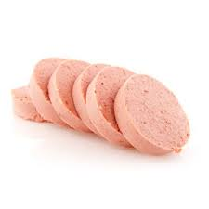
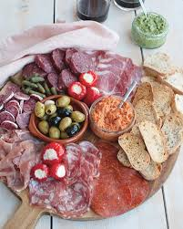
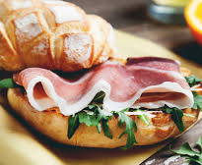
Eetgedrag
Op welke momenten eten respondenten xxx? *
Hoe eten wij xxx?
80% eet xxx bij de borrel
BELEG
BORREL
Brood
Losse plakjes- hapjesschaal/ borrelplank
43% eet xxx bij de lunch
32% eet xxx tijdens het tussendoor moment
Cracker
Toast
Wanneer eten respondenten xxx? *
Vervangers van xxx?
BELEG
BORREL
Grillworst
Grillworst
86%
Weekend
50%
Snijworst
Kaas
Doordeweeks
Vleeswaren
Salade
Ossenworst
Andere worstsoorten
* Meerdere antwoorden mogelijk

Slide 6
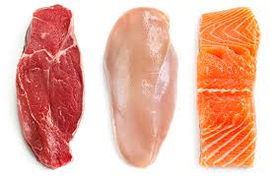
Ideale xxx
Anders, namelijk
Vegan
Niet te plakkerig/ kleverig
Smaak
Zacht, smeuïg, romig
Lekker & herkenbaar
Beetje kruidig/ pittig
Structuur/ mondgevoel
Fijn, zacht, smeuïg Niet te grof
Bite/ stevig
Uiterlijke kenmerken
Roze (leverkleur)
Glad/ niet te industrieel
Vers
Ingrediënten
Goed vlees
Geen toevoegingen
Zo puur mogelijk, natuurlijk
Niet te vet
Verpakking
Transparant
Portie/ niet te groot
Makkelijk te openen (zonder te beschadigen) & hersluitbaar

